Slide 1
Desenvolupament d'una aplicació web per a viatgers
Presentació del Projecte Final de Màster
Màster en Aplicacions Multimèdia
Itinerari professionalitzador
Josep Triviño Valls

Slide 2
Contingut
Introducció
Objectius
Tecnologies
Estructura
Aplicació web
Disseny responsiu
Conclusions
Línies de futur

Slide 3
Introducció
Augment del nombre de persones que viatgen soles.
Oportunitat per crear una aplicació que mescli una xarxa social/fòrum/aplicació de reserves per tal de:
Reunir la comunitat.
Compartir experiències i opinions enfocades al col·lectiu.
Posar-se en contacte amb altre gent per coordinar-se.

Slide 4
Objectius
Desenvolupament d’una aplicació web que permet facilitar la vida als viatgers que viatgen sols.
Desenvolupament a partir d’un disseny realitzat.
Aplicació responsiva i usable en diferents mides de pantalla.
Posar en pràctica els coneixements apresos durant el màster.

Slide 5
Tecnologies
Frontend
Backend
Javascript
HTML
CSS
PHP
MySQL
Apache

Slide 6
Tecnologies
Llibreries frontend
OkayNav
Bootstrap
JqueryUI
Google Maps API

Slide 7
Estructura

Slide 8
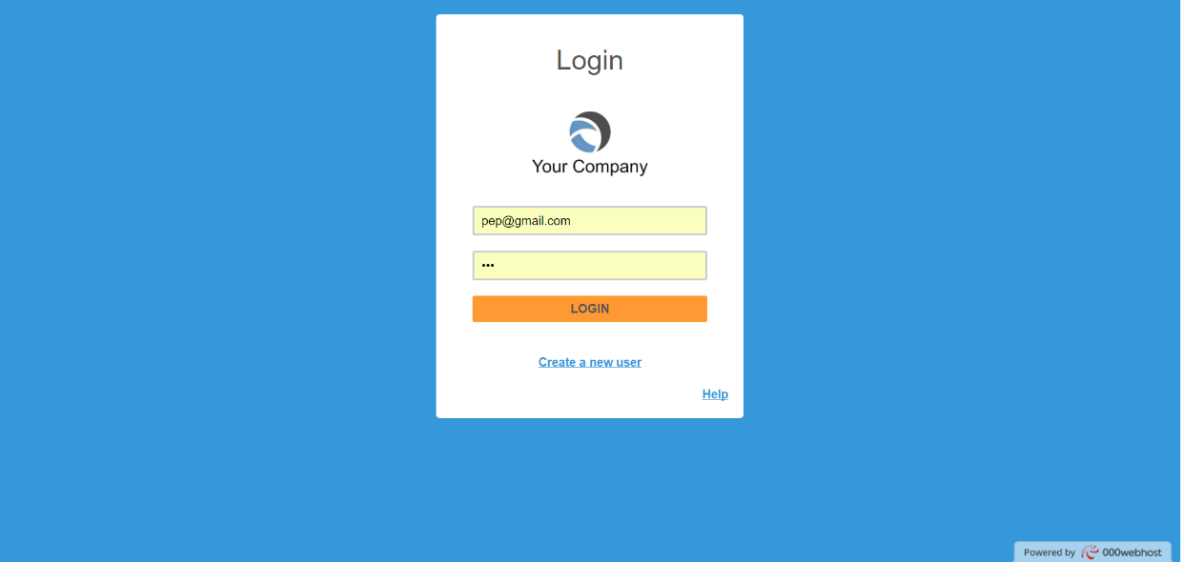
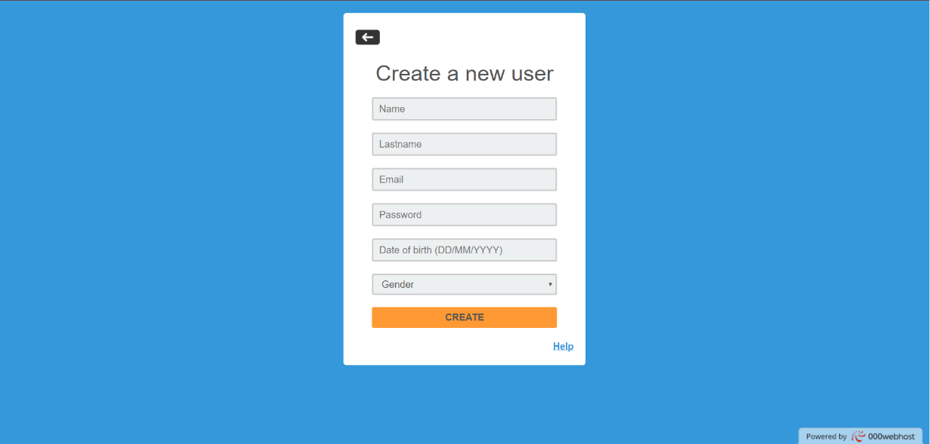
Aplicació web
Login/Signin

Slide 9
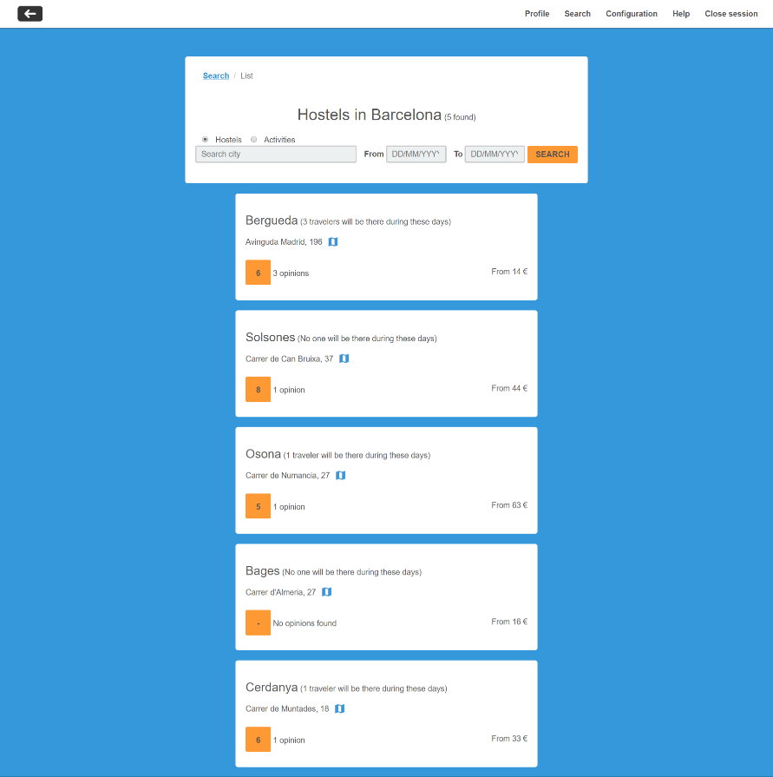
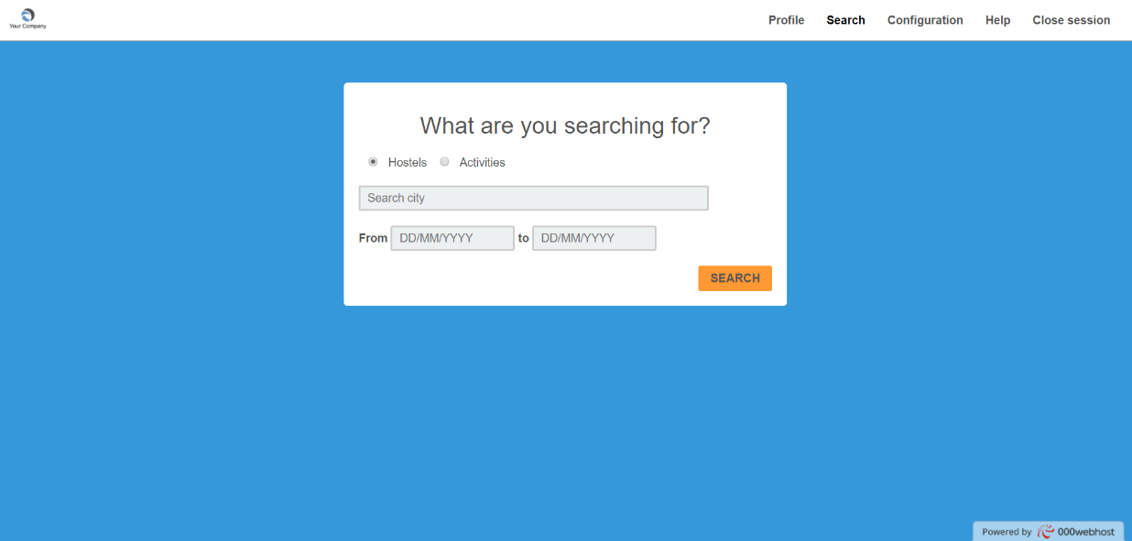
Aplicació web
Cerca

Slide 10
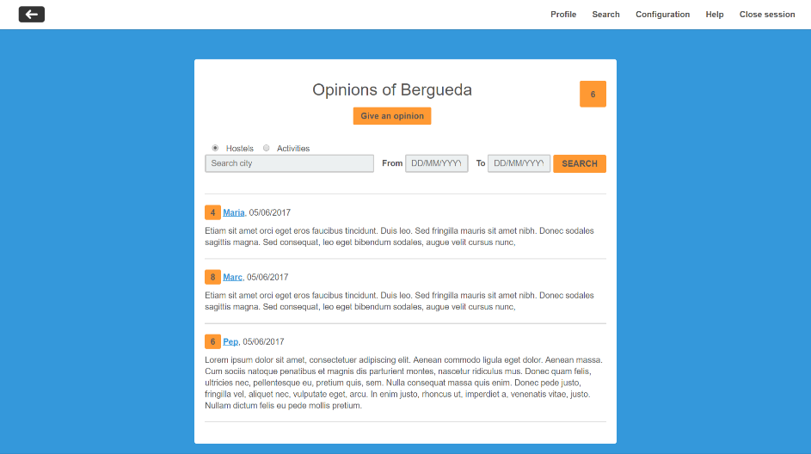
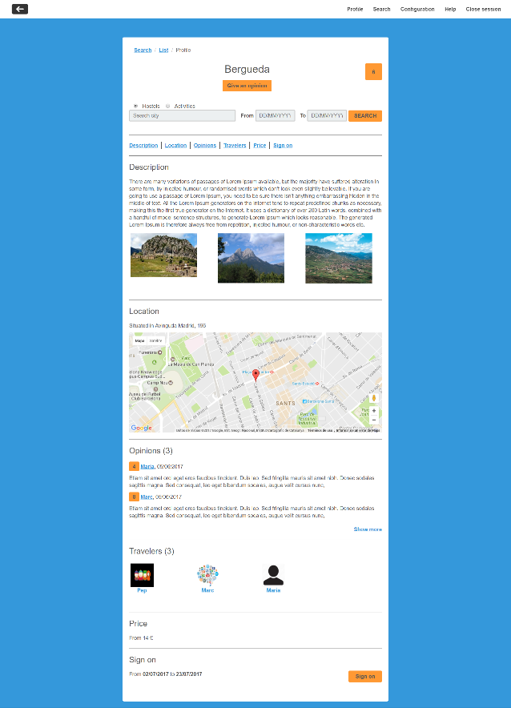
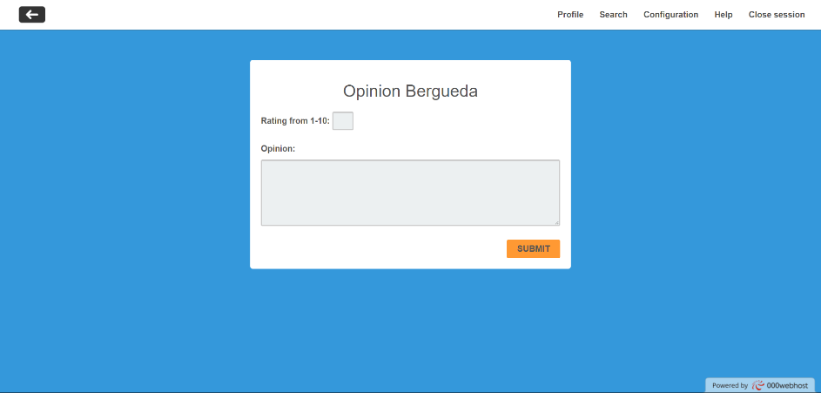
Aplicació web
Cerca

Slide 11
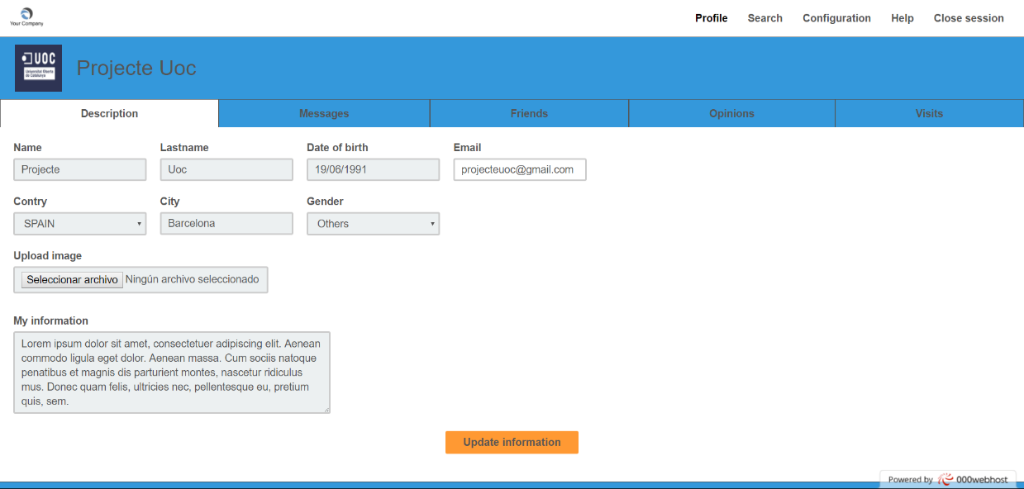
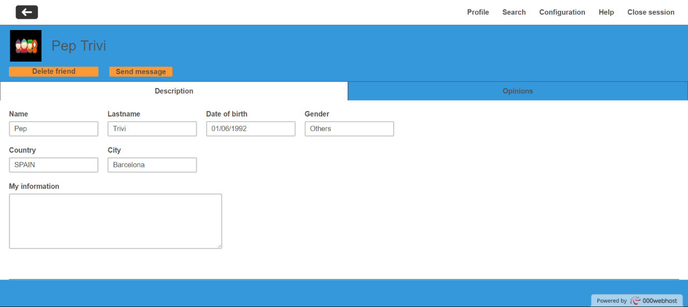
Aplicació web
Perfils

Slide 12
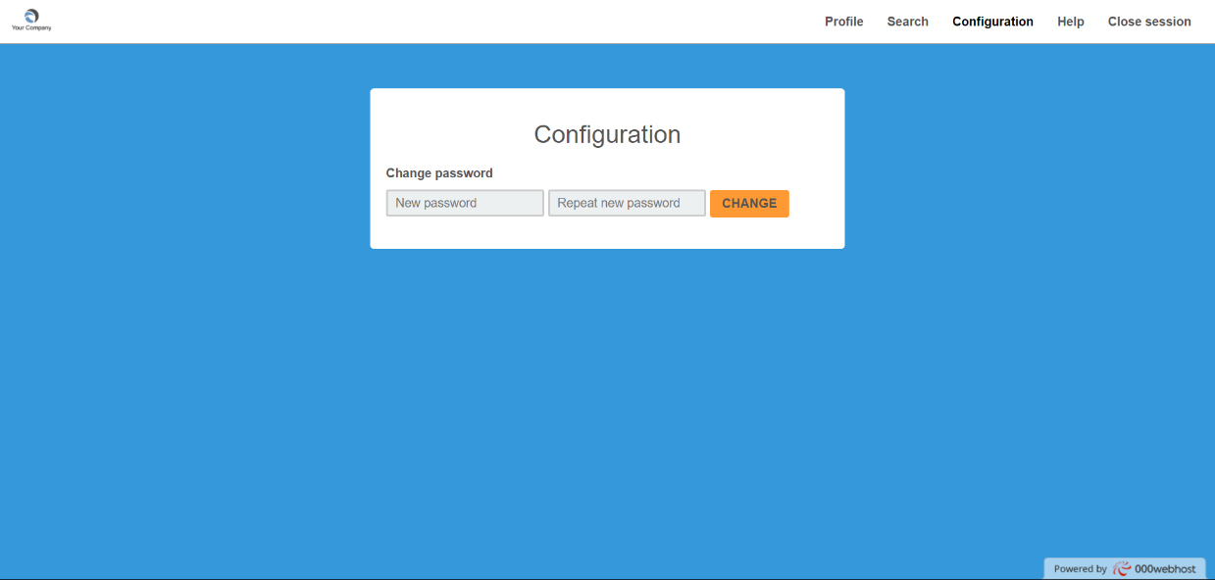
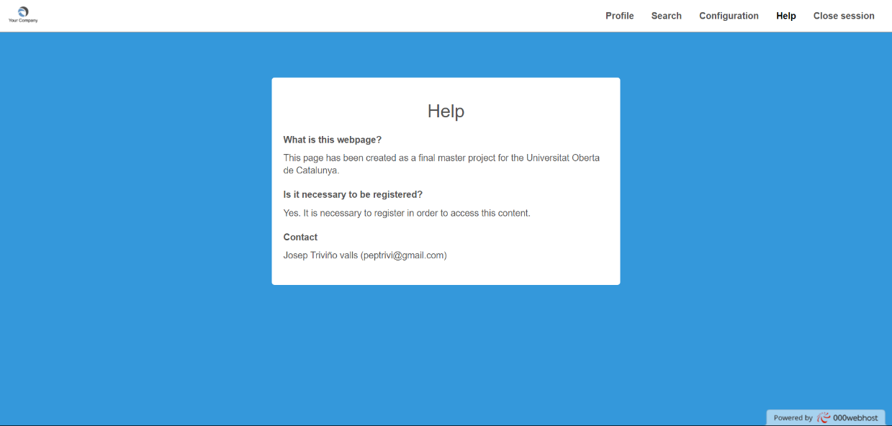
Aplicació web
Configuració/Ajuda

Slide 13
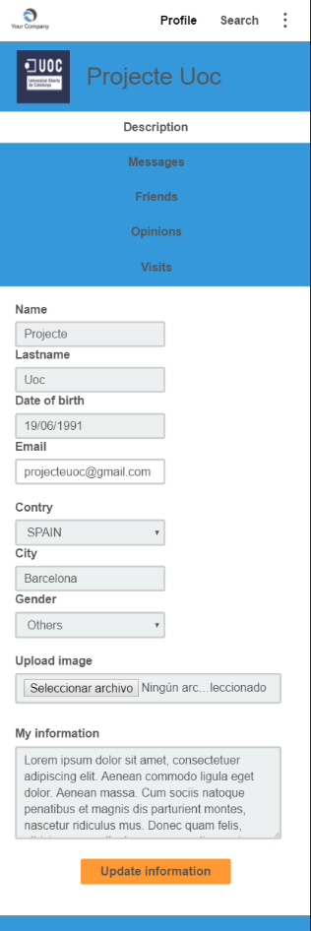
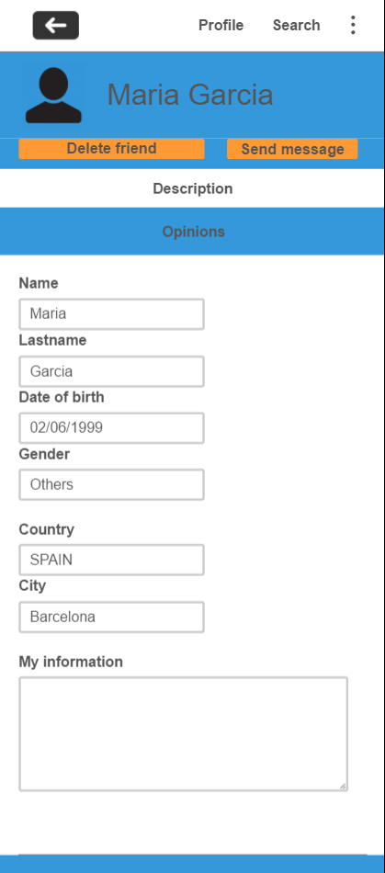
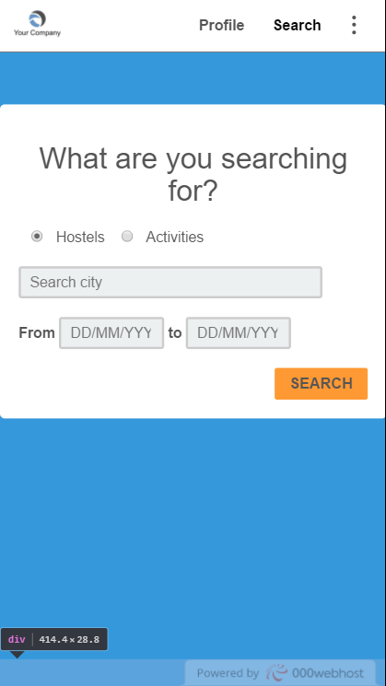
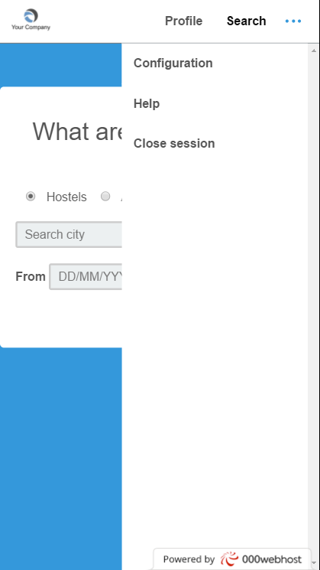
Disseny responsiu

Slide 14
Conclusions
El projecte ha sigut un èxit, assolint tots els objectius.
Realització d’una aplicació web completament funcional i amb totes les funcionalitats planejades.
S’ha realitzat sota un temps molt limitat i amb pressió.
Una experiència molt enriquidora, tant professional com personal.

Slide 15
Línies de futur
Tornar a implementar l’aplicació utilitzant altres tecnologies per augmentar l’escalabilitat.
Reestructurar l’aplicació per tal que sigui més usable.
Incorporar una API per realitzar la lectura d’objectes.
Afegir mapa amb totes les opcions disponibles.

Slide 16
Gràcies per la vostre atenció

